Slide 1
MePersonality
MePersonality
for Firefox
Márius Šajgalík

Slide 2
Čo je MePersonality?
Decentralizovaná platforma modelovania používateľa a personalizácie

Slide 3
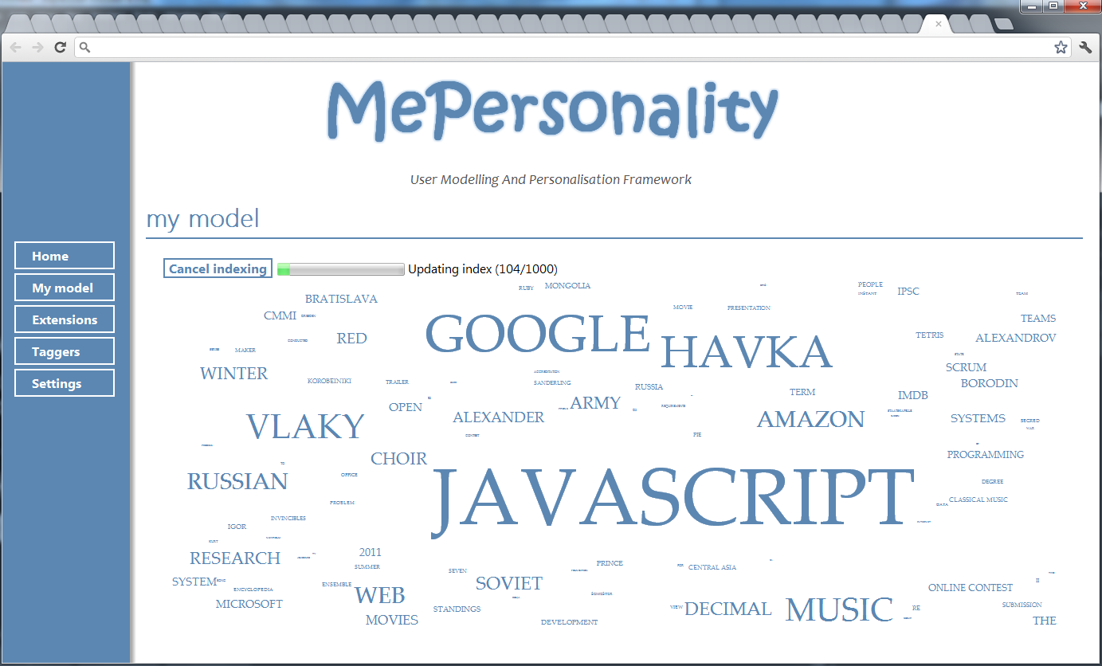

Slide 4
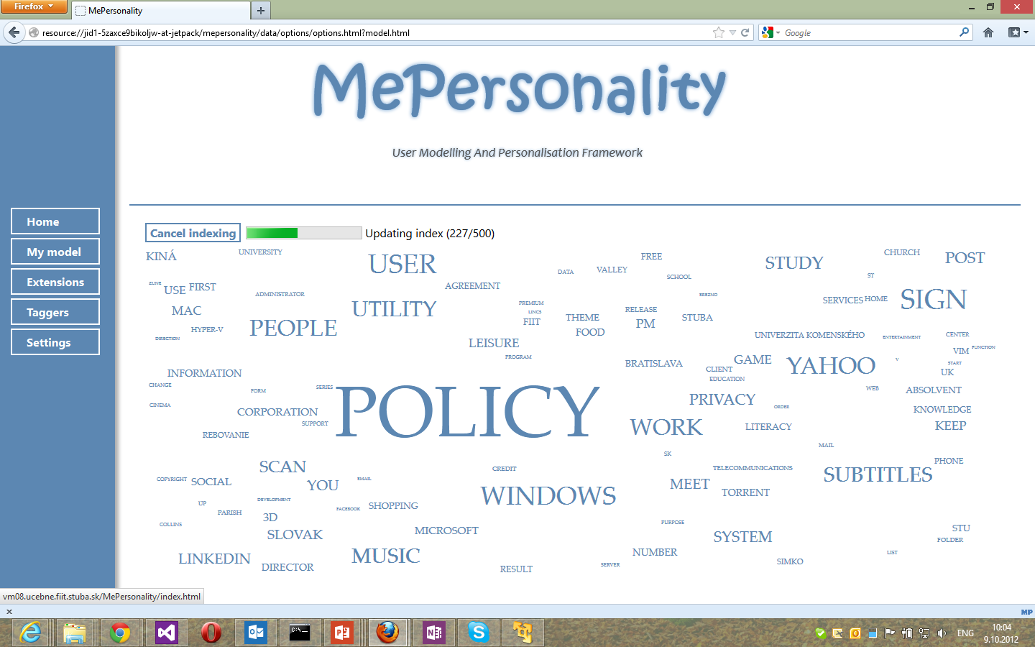

Slide 5
Model používateľa
Používateľ
História používateľa
Záujmy
Webové stránky
Kľúčové výrazy
Tagy

Slide 6
Modifikovaný koreňový strom
5
PE
SE
5
4
2
RINA
NO
BE
RO
WE
5
4
0
3
PERINA, PERO, PEWE, SEBE, SENO

Slide 7
Čo je MePersonality?
Decentralizovaná platforma modelovania používateľa a personalizácie
Kde to nájdem?
http://vm08.ucebne.fiit.stuba.sk/MePersonality/index.html

Slide 8
Ako si nainštalovať MePersonality?
Jednoducho, pridať si rozšírenie do Firefoxu

Slide 9
Ako si nainštalovať MePersonality?
Jednoducho, pridať si rozšírenie do Firefoxu
Ako používať MePersonality?
Pracovať na webe, používať prehliadač

Slide 10
Aké výhody má pre mňa MePersonality?
Možnosť realizácie vlastných experimentov

Slide 11
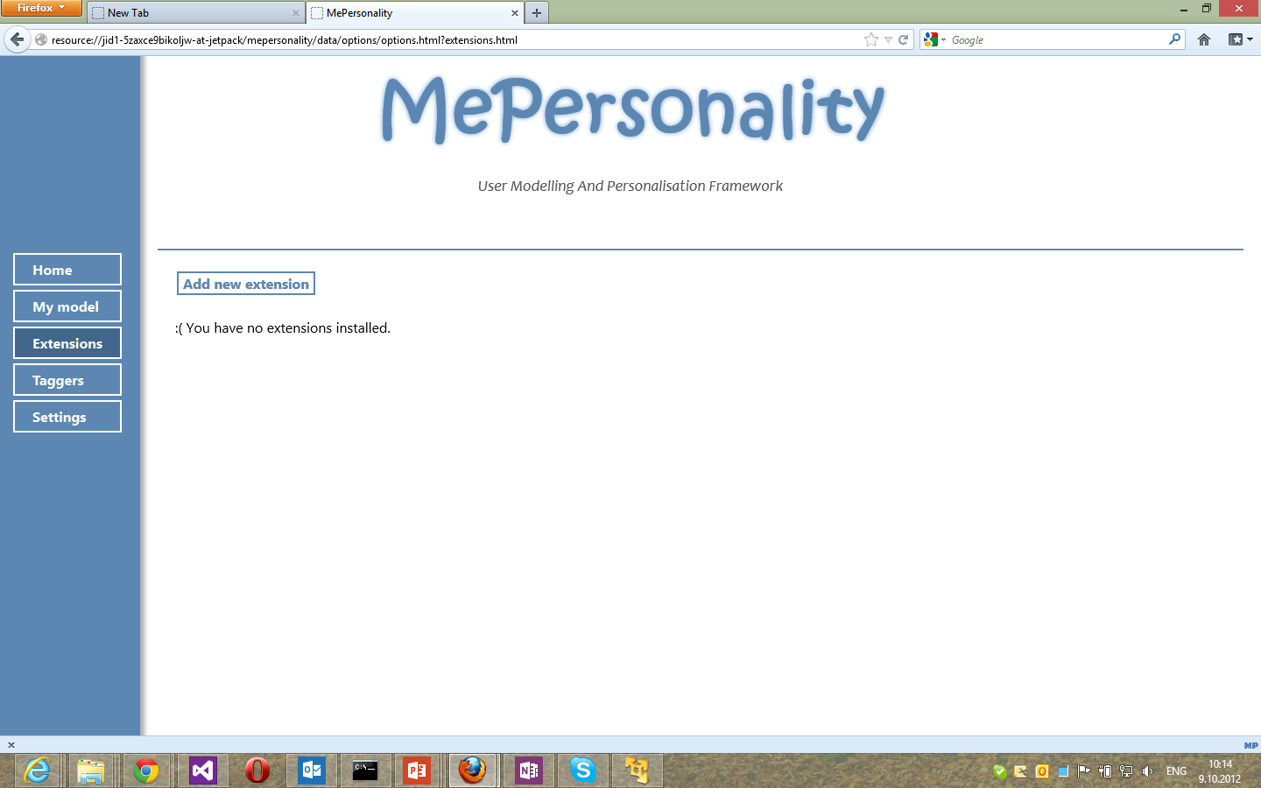

Slide 13
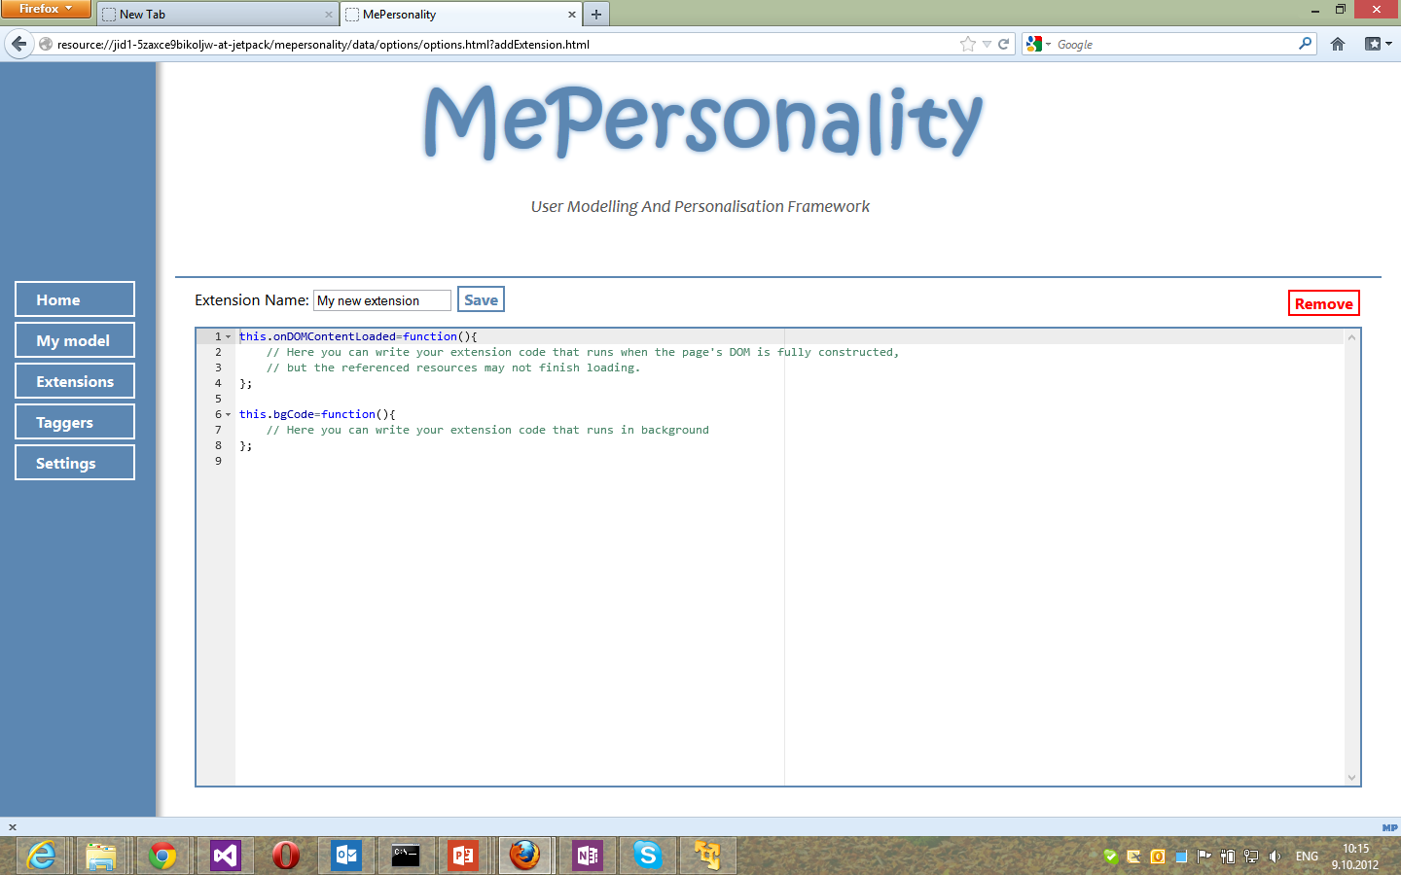

Slide 14
Aké výhody má pre mňa MePersonality?
Možnosť realizácie vlastných experimentov
Ako ochrániť a odfiltrovať súkromné domény?
Pridáme si vlastný tagovač v nastaveniach rozšírenia

Slide 15
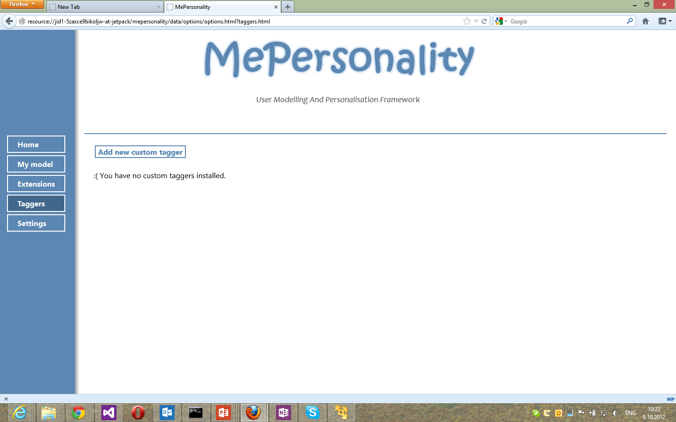

Slide 16
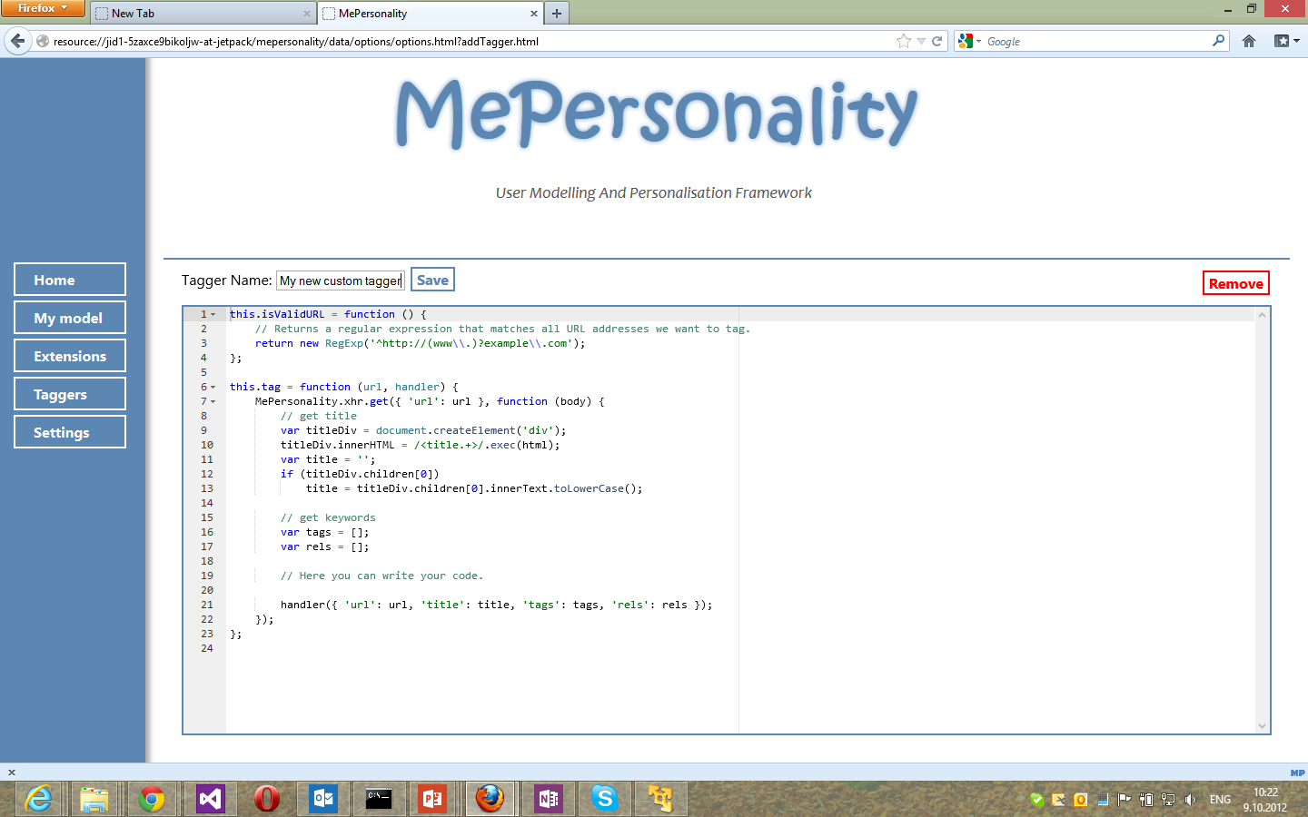

Slide 17
MePersonality API
jQuery a externé JS súbory
História prehliadača, IDF slova, prekladač
Databázové API
Personalizačné API
Komunikačné API
Dokumentácia dostupná na webe

Slide 18
Mám ešte ďalšie otázky?
MePersonality@ymail.com

